Slide 1
Η ΒΙΒΛΟΣ ΣΤΟ ΙΣΛΑΜ Δρ. Δημήτριος Αθανασίου, Εργαστηριακό Διδακτικό Προσωπικό (ΕΔΙΠ) και Μεταδιδακτορικός ερευνητής του Τμήματος Κοινωνικής Θεολογίας και Θρησκειολογίας

Slide 2
Τις θείες αποκαλύψεις (τα θεόπνευστα βιβλία) που δέχεται το Ισλάμ
Το τρίτο άρθρο της ισλαμικής πίστεως (arkān al-īmān) (το Σύμβολο της Πίστεως των μουσουλμάνων) τονίζει την αποδοχή των ιερών βιβλίων (αποκαλύψεων) του Θεού προς την ανθρωπότητα
Τα βιβλία αυτά είναι θεόπνευστα και εμπεριέχουν την αποκάλυψη του θείου μηνύματος
Τα βιβλία αυτά είναι τα ακόλουθα:
Η Βίβλος του Αβραάμ (Ṣuḥuf ʾIbrāhīm)
Η Torah (al-Tawrāt)
Οι Ψαλμοί (al-Zabūr)
Το Ευαγγέλιο (al-Injīl)
Το Κοράνιο (al-Qurʾān)

Slide 3
Τα βιβλία αυτά, σύμφωνα με την ισλαμική διδασκαλία, βρίσκονται στον ουρανό, στη μητέρα των βιβλίων (ʾUmm al-kutub)
Όλα αυτά είναι γραμμένα από το Θεό στον προφυλαγμένο αιώνιο πίνακα (al-lauh al-maḥfūẓ), πριν τη δημιουργία του Σύμπαντος κόσμου
«Έχουμε στείλει και άλλους Αποστόλους πριν από σένα (δηλ. πριν από το Μωάμεθ), και τους έχουμε κάνει να έχουν συζύγους και απογόνους. Ποτέ όμως ένας Απόστολος δεν είναι ικανός να έρθει με ένα σημείο χωρίς να το εγκρίνει ο Allāh. Για κάθε περίοδο υπάρχει ένα βιβλίο. Ο Allāh εξαφανίζει ή επικυρώνει κάθε τι που θέλει. Σ’ αυτόν υπάρχει η μητέρα του βιβλίου» {Κοράνιο 13:39}

Slide 4
Το αρχικό μήνυμα των προ του Κορανίου βιβλίων, ήταν:
Η διακήρυξη του μονοθεϊσμού (al-tawḥīd) και η απόκρουση κάθε μορφή ειδωλολατρίας
Η προαναγγελία του ερχομού του εσχάτου των Προφητών, του Μωάμεθ
Τα βιβλία αυτά, θεολογικά έχουν το ίδιο ακριβώς περιεχόμενο μεταξύ τους, ενώ διαφοροποιούνται ως προς το νόμο
Το κάθε βιβλίο εμπεριέχει διαφορετικό νόμο στον κάθε λαό που απευθύνεται

Slide 5
Υπάρχουν και άλλες θείες αποκαλύψεις, οι οποίες δεν είναι γνωστές στην ανθρωπότητα
O Θεός έστειλε σε κάθε λαό και έθνος την αποκάλυψή του
«Πράγματι, στείλαμε σε κάθε έθνος έναν απόστολο, (με την εντολή): ‘’Να λατρεύετε μόνο τον Allāh και να αποφεύγετε την ειδωλολατρία’’»
{Κοράνιο 16:36}

Slide 6
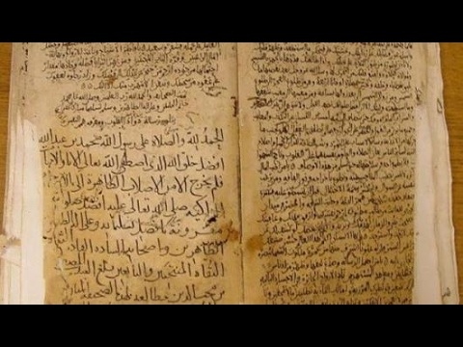
Ανάλυση των βιβλίων
Η Βίβλος του Αβραάμ (Ṣuḥuf ʾIbrāhīm)
Σύμφωνα με την κορανική διδασκαλία, ο Θεός αποκάλυψε το μήνυμά του στον Αβραάμ, μέσω ενός ιερού βιβλίου
Σύναψε διαθήκη μαζί του
Οι γραφές αυτές, σύμφωνα με την ισλαμική παράδοση, καταγράφηκαν από τον ίδιο, καθώς και από τους οπαδούς του
Θεωρείται ένα βιβλίο, το οποίο δεν σώζεται
Για το βιβλίο αυτό δε γνωρίζουμε τίποτε, ούτε τον τίτλο του
Μόνο δύο κορανικά χωρία, κάνουν αναφορά στο βιβλίο αυτό:
«Αυτές οι προειδοποιήσεις (ενν. για τα έσχατα) είναι γραμμένες στις Βίβλους των πρώτων (των αρχαίων αποκαλύψεων)… στις Βίβλους του Αβραάμ και του Μωυσή»
{Κοράνιο 87:18-19}
«Μήπως δεν έχει πληροφορηθεί για το περιεχόμενο στις σελίδες (της Βίβλου) του Μωυσή και του Αβραάμ που ήταν συνεπείς στις υποχρεώσεις του;»
{Κοράνιο 53:36}

Slide 7
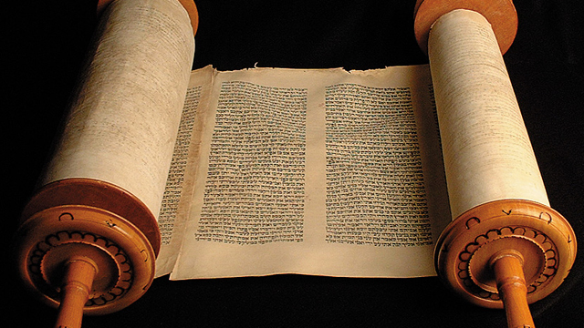
Η Torah (al-Tawrāt)
Την αποκάλυψε ο Θεός στο Μωυσή
Το Κοράνιο αναφέρεται στην Torah δεκαοκτώ φορές και επιβεβαιώνει ότι αποτελεί μέρος του λόγου του Θεού
«Εμείς είμαστε που αποκαλύψαμε το Νόμο (στο Μωυσή) που σ’ αυτό υπάρχει η καθοδήγηση και το φως»
{Κοράνιο 5:44}
«Ο Allāh έστειλε την Torah» (Κοράνιο 3:3)
«Και δώσαμε στο Μωυσή τη Βίβλο […] και την κάναμε οδηγό για τα παιδιά του Ισραήλ»
{Κοράνιο 32:23}
Η αποκάλυψη αυτή, σύμφωνα με το Μωάμεθ δεν έγινε μέσω ενός αγγέλου, όπως π.χ. στην περίπτωση του Μωάμεθ, αλλά απευθείας από τον ίδιο το Θεό στο Μωυσή
Το βιβλίο αυτό απευθύνεται αποκλειστικά στους ιουδαίους
Εμπεριέχει θεολογικές αναφορές (πρόσκληση στο μονοθεϊσμό, αναφορά στην Ημέρα της Κρίσεως, στον Παράδεισο (Jannah) και την Κόλαση (Jahannam) κ.ά. {Κοράνιο 87:19}
Εμπεριέχει επίσης και νομικές διατάξεις προς τον ιουδαϊκό λαό (για τη μοιχεία, την κλοπή, το φόνο κ.ά.) {Κοράνιο 5:43}

Slide 8
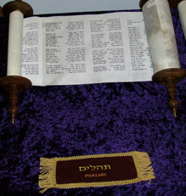
Οι Ψαλμοί (al-Zabūr)
Στην αραβική γλώσσα η λέξη Zabūr σημαίνει «επιγραφή», «γραφή» ή «βιβλίο»
Τους ψαλμούς τους αποκάλυψε ο Θεός στο Δαυΐδ
Το Κοράνιο αναφέρεται τρεις φορές στο βιβλίο των Ψαλμών
«Στο Δαυΐδ δώσαμε τους Ψαλμούς»
{Κοράνιο 4:163}
«Έχουμε προτιμήσει μερικούς προφήτες από άλλους, και δώσαμε στο Δαυΐδ ένα ζεβούρ (βιβλίο σταλμένο σ’ αυτόν)»
{Κοράνιο 17:55}
Θεολογικά περιείχε τις ίδιες αναφορές με την Torah
Πρόκειται για ένα βιβλίο υμνολογίας προς το Θεό
Ο Μωάμεθ αναφέρει ότι ο Δαυΐδ συνήθιζε να διατάζει τα ζώα να απαγγέλουν αποσπάσματα από τους Ψαλμούς

Slide 9
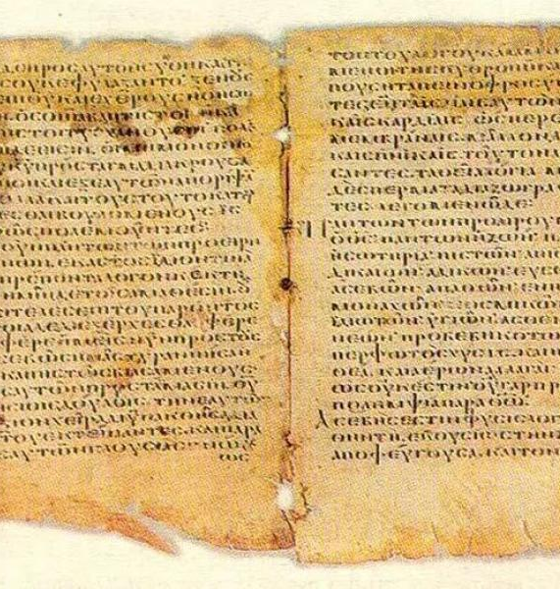
Το Ευαγγέλιο (al-Injīl)
Tο Ευαγγέλιο το αποκάλυψε ο Θεός στον Ιησού
Ο όρος «Ευαγγέλιο» (Injīl) απαντά δώδεκα φορές στο Κοράνιο
«Και πάνω στα χέρια τους στείλαμε τον Ιησού, τον γιο της Μαριάμ, επικυρώνοντας τις Γραφές (Tawrāt) που είχαν σταλεί πριν απ’ αυτόν, και του δώσαμε το Ευαγγέλιο, στο οποίο υπάρχει η καθοδήγηση και το φως, καθώς και η επικύρωση των Γραφών που είχαν σταλεί πριν απ’ αυτόν»
{Κοράνιο 5: 46}
«Στείλαμε τον Ιησού, τον γιο της Μαριάμ, και του δώσαμε το Ευαγγέλιο και βάλαμε στις καρδιές εκείνων που τον ακολούθησαν τον οίκτο και την ευσπλαχνία» {Κοράνιο 57: 27}
Θεολογικά περιέχει το ίδιο περιεχόμενο με τα προηγούμενα, διαφέρει μόνο στο νόμο
Απευθύνεται και αυτό στον ιουδαϊκό λαό και όχι σε όλη την οικουμένη
Εστάλη, προκειμένου να βελτιώσει σε ορισμένα σημεία το νόμο του Μωυσέως

Slide 10
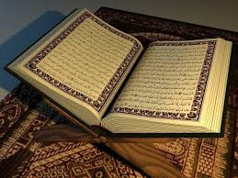
Το Κοράνιο (al-Qurʾān)
Qurʾān στην αραβική γλώσσα σημαίνει «απαγγελία»
Ο όρος Κοράνιο απαντά στο ίδιο το κείμενο περί τις εβδομήντα φορές και το νόημά του ποικίλει
Αποτελείται από 114 τμήματα που ονομάζονται suwar (ενικ. sūra)
Πρόκειται για την έσχατη και πιο ολοκληρωμένη αποκάλυψη του Θεούς στον κόσμο
Αποτελεί την τελική διαθήκη του Θεού προς την ανθρωπότητα, προκειμένου να τους οδηγήσει στον ορθό δρόμο
Θεωρείται τέλειο ως κείμενο
Δεν εμφανίζεται ως κάτι καινούργιο, ως μια νέα μονοθεϊστική αποκάλυψη, αλλά ως μια επανόρθωση των λαθών των προηγούμενων αποκαλύψεων από τους οπαδούς τους
Το Κοράνιο αποτελεί την αρχική, αρχέτυπη και τελικά τη μία και μοναδική θεϊκή αποκάλυψη, η οποία έρχεται να διορθώσει εκ των υστέρων τα λάθη και τις παραλείψεις που τέλεσαν αυτοί που παρέλαβαν τις προηγούμενες αποκαλύψεις (οι ιουδαίοι και οι χριστιανοί)

Slide 11
Είναι γραμμένο στην αραβική γλώσσα
Θεολογικά έχει το ίδιο περιεχόμενο με τα προηγούμενα βιβλία
Οι νομικές διατάξεις διαφέρουν
Το μήνυμα του είναι παγκόσμιο. Αφορά όλη την ανθρωπότητα και όχι μόνο τους Άραβες
Το βιβλίο αυτό αποκαλύφθηκε από το Θεό δια του αρχαγγέλου Γαβριήλ στο Μωάμεθ
«Στείλαμε σε εσένα (ενν. στο Μωάμεθ) το βιβλίο (ενν. το Κοράνιο) που έχει εξήγηση για όλα τα πράγματα, καθοδήγηση, ευσπλαχνία και καλά νέα για τους μουσουλμάνους»
{Κοράνιο 16:89}
«Το Ραμαζάνι είναι ο μήνας που εστάλη κάτω το Κοράνιο σαν οδηγός στο ανθρώπινο γένος, με φανερά σύμβολα από την καθοδήγηση και το κριτήριο ανάμεσα από το καλό και το κακό»
{Κοράνιο 2:185}
Θεωρείται το θαύμα του Μωάμεθ προς την ανθρωπότητα (Iʿjāz al-Qurʾ)

Slide 12
Τάσεις προσέγγισης της Βίβλου στην ισλαμική σκέψη
Πέντε είναι ουσιαστικά οι τάσεις που αναπτύχθηκαν στον ισλαμικό κόσμο αναφορικά με τη θέση της Βίβλου εντός του Ισλάμ
Η πρώτη μπορεί να χαρακτηριστεί θετική, ενώ οι υπόλοιπες παρουσιάζουν περισσότερο μια αρνητική στάση

Slide 13
1) Η Βίβλος είναι μέρος της αποκάλυψης του Θεού
Σύμφωνα με μια πρώτη θεωρία, η Βίβλος και ειδικότερα τα ευαγγέλια αποτελούν μέρος της θείας αποκαλύψεως
Οι μουσουλμάνοι μπορούν να τη χρησιμοποιούν ως αξιόπιστο βιβλίο
Η θεωρία αυτή εκπροσωπείται κυρίως από τους μουσουλμάνους ιστορικούς, όπως είναι ο Ibn Qutaybah (828-889) και ο Al-Yaʿqūbī (;-897/8)
Οι εν λόγω ιστορικοί χρησιμοποίησαν τη Βίβλο ως πηγή γνώσεως για ιστορικά και ερμηνευτικά ζητήματα
Κατέφυγαν στη Βίβλο προκειμένου να αναπτύξουν το ζήτημα της δημιουργίας του κόσμου και του ανθρώπου, την ιστορία του Ισραήλ, καθώς και των προφητών του Ισραήλ

Slide 14
Παραδείγματα
Ο Ibn Qutaybah στο έργο του «Περί Γνώσεως», όπου καταγράφει την ιστορία των προφητών πριν την εμφάνιση του Ισλάμ, αντλεί αρκετές πληροφορίες από την Πεντάτευχο και τα Ευαγγέλια, προκειμένου να εξιστορήσει τα γεγονότα (Πηγή: Ibn Qutaybah, Kitāb Maʿārif, TahqiqTharwatʿUkāshah, al-Qāhirah: Dār al-Maʿārif, 1960, σσ. 9-62)
O Al-Yaʿqūbī χρησιμοποιεί αρκετά αποσπάσματα από τα τέσσερα ευαγγέλια στο έργο του «Περί Ιστορίας» (Πηγή: S. Griffith, «The Gospel, the Qurʾān, and the presentation of Jesus in al-Yaʿqūbī’s Tārīkh», στο: Bible and Qurʾān: essays in scriptural intertextuality (2004), επιμ. John C. Reeves, Leiden: Brill, σσ. 133-60)
Ο al-Qasim ibn Ibrāhīm al-Rassī (785-860) χρησιμοποίησε τη Βίβλο για υποστηρίξει τις θεολογικές του θέσεις. Λχ. καταφεύγει στο βιβλίο της Εξόδου: «ἐγώ εἰμι ὁ Θεὸς τοῦ πατρός σου, Θεὸς ῾Αβραὰμ καὶ Θεὸς ᾿Ισαὰκ καὶ Θεὸς ᾿Ιακώβ. ἀπέστρεψε δὲ Μωυσῆς τὸ πρόσωπον αὐτοῦ· εὐλαβεῖτο γὰρ κατεμβλέψαι ἐνώπιον τοῦ Θεοῦ» (Εξοδ. 3, 6), προκειμένου να υποστηρίξει την ενότητα του Θεού και των ιδιοτήτων του. Ομοίως προκειμένου να αντικρούσει την άποψη ότι ορισμένα κορανικά χωρία ακυρώνονται από άλλα χωρία, παραπέμπει στο Ευαγγέλιο του Ματθαίου και ειδικότερα στις δηλώσεις του Χριστού ότι ο ίδιος δεν ήλθε για να καταργήσει το μωσαϊκό νόμο (Ματθ. 5: 17,18,21,22) (Πηγή: Al-Rassī, Majmuʿa kutub wa-rasāʾil li al-Imām al-Qāsim ibn Ibrāhīm al-Rassī, (1), Dār al-Ḥikmah al-Yamaniyah, 2001, σσ. 50-51 και 638)
Ανάλογη τάση παρατηρείται και νωρίτερα στην ισλαμική παράδοση, από τα λεγόμενα Isrā'īliyyat = περί ισραηλιτών, όπου η ισλαμική παράδοση δανείζεται ιστορίες των πατριαρχών και των προφητών από την ιουδαϊκή Βίβλο

Slide 15
2) Ισλαμοποίηση της Βίβλου
Η δεύτερη θεωρία έχει να κάνει με την «ισλαμοποίηση» της Βίβλου
Οι μουσουλμάνοι λόγιοι που υποστήριξαν αυτή τη θεωρία, προσπάθησαν να αποτινάξουν από τη Βίβλο, όλα εκείνα τα στοιχεία που δε συνάδουν με την ισλαμική διδασκαλία και παράλληλα να την εντάξουν σε ένα «ισλαμικό πλαίσιο» και να της δώσουν ισλαμική χροιά
Κύριος εκπρόσωπος αυτής της θεωρίας υπήρξε ο μουσουλμάνος λόγιος al-Rassī, για τον οποίο έγινε λόγος παραπάνω
Στο ίδιο πλαίσιο κινήθηκαν αρκετοί μουσουλμάνοι συγγραφείς
Ο al-Rassī στο αντιρρητικό του έργο «Αντιρρητικός λόγος κατά χριστιανών», παραθέτει τα πρώτα οκτώ κεφάλαια του ευαγγελίου του Ματθαίου με προσθαφαιρέσεις, εναλλαγές που καθιστούν το κείμενο πιο συμβατό με την ισλαμική διδασκαλία
Για παράδειγμα, αντί των ακόλουθων λόγων του Ιωάννη του Βαπτιστή για το Χριστό: «ὁ δὲ ὀπίσω μου ἐρχόμενος ἰσχυρότερός μου ἐστίν, οὗ οὐκ εἰμὶ ἱκανὸς τὰ ὑποδήματα βαστάσαι· αὐτὸς ὑμᾶς βαπτίσει ἐν Πνεύματι ῾Αγίῳ καὶ πυρί», ο ίδιος αλλάζει τη φράση διατυπώνοντάς την, ως εξής: «Εκείνος που έρχεται έπειτα από εμένα (δηλ. ο Χριστός), είναι περισσότερο ευνοημένος από το Θεό απ’ ότι εγώ ο ίδιος» (Πηγή: Al-Rassī, Al-Radd ʿalā l-Naṣārā, Tahqiq Imām Ḥanafī ʿAbd Allāh, al-Qāhirah: Dāral-Afāq al-ʿArabiyyah, 2000, σ. 50)

Slide 16
3) Λόγος περί αλλοίωσης της Βίβλου (taḥrīf) και οι σχετικές θεωρίες
Οι άλλες τάσεις υπήρξαν περισσότερο αρνητικές ως προς την προσέγγιση της Βίβλου και στηρίχθηκαν στην κορανική διδασκαλία περί αλλοίωσης της
Σύμφωνα με την κορανική διδασκαλία, με την επικράτηση του Ιουδαϊσμού και του Χριστιανισμού, οι ιερές Γραφές (Torah, Ψαλμοί και Ευαγγέλιο) υπέστησαν αλλοίωση (taḥrīf) από τους οπαδούς της Βίβλου (ahl al-kitab), με αποτέλεσμα να αμφισβητείται η γνησιότητα και η αξιοπιστία τους
«Αλλοίμονο λοιπόν σ’ αυτούς που γράφουν το Βιβλίο με τα χέρια τους και λένε: ”Αυτό είναι από τον Allāh”, για να κερδίσουν άθλιο τίμημα…»
{Κοράνιο 2:79}

Slide 17
Τρεις είναι οι επικρατέστερες θεωρίες, οι οποίες κυριάρχησαν στον ισλαμικό κόσμο, αναφορικά με την αλλοίωση της Βίβλου, εκ μέρους των ιουδαίων και των χριστιανών
Η πρώτη αφορά στην αλλοίωση αυτού του κειμένου της Γραφής (taḥrīf al-Naṣṣ) ή (taḥrīf al-lafẓ)
Βασικός εκπρόσωπος αυτής της θεωρίας υπήρξε ο μουσουλμάνος λόγιος Ibn Ḥazm (994-1064)
Οι υποστηρικτές αυτής της θεωρίας δεν κατέφυγαν στη Βίβλο προκειμένου να επιχειρηματολογήσουν μέσα απ’ αυτήν, αλλά επιχείρησαν να αποδείξουν τη μη αξιοπιστία της και τις κατ’ αυτούς αντιφάσεις της
Η δεύτερη θεωρία, αφορά στην αλλοίωση της ερμηνείας και της κατανόησης του κειμένου (taḥrīf al-Maʿānī)
Η δεύτερη μορφή αλλοίωσης είναι η πλέον διαδεδομένη στην πρώιμη ισλαμική ερμηνεία και έχει να κάνει με την παρερμηνεία του κειμένου
Αυτό οδήγησε αρκετούς μουσουλμάνους συγγραφείς να προσφύγουν στη Βίβλο, προκειμένου να την επανερμηνεύσουν
Η τρίτη θεωρία βρίσκεται στο μεταίχμιο μεταξύ της πρώτης και της δεύτερης, και υποστηρίζει ότι η Βίβλος εμπεριέχει αρκετά ανόθευτα αποσπάσματα, μαζί με τα αλλοιωμένα
Τη θεωρία αυτή την υποστήριξαν αρκετοί μουσουλμάνοι συγγραφείς, όπως ο Taqī al-Dīn al-Jaʿfarī (1185-1270), ο Taqī al-Dīn Aḥmad Ibn Taymiyyah (1263-1328), κ.ά.

Slide 18
Παράδειγμα
ο al-Jaʿfarī, ο οποίος ασχολήθηκε με την πολεμική κατά του Χριστιανισμού, στην προσπάθειά του να επιχειρηματολογήσει με βιβλικά χωρία υπέρ του προφητικού αξιώματος του Ιησού Χριστού και ταυτόχρονα να αναιρέσει τη θεότητά του, αφού ολοκλήρωσε την επιχειρηματολογία του, διατυπώνει τα εξής:
«Αποδείχθηκε με όσα παρουσιάσαμε [ενν. με τα βιβλικά χωρία που παρέθεσε] η προφητική και αποστολική προέλευση και ιδιότητα του Χριστού μέσα από το κείμενο των Ευαγγελίων του. Αυτά τα κείμενα [ενν. τα βιβλικά] τα προστάτευσε ο Θεός από την ανταλλαγή και τα θωράκισε από την αλλοίωση [ενν. από την αλλοίωση των κειμένων από τους οπαδούς της Βίβλου και εν προκειμένω από τους χριστιανούς]»
(Πηγή: Al-Jaʿfarī, Al-Radd ʿalā l-Naṣārā, Tahqiq Muḥammad Muḥammad Ḥasānayn, Doha: Maktabat al-Madāris, al-Qāhirah: Maktaba Wahba, 1988, σ. 94)

